Slide 1
Функциональная грамотность на уроках русского языка и литературы
Учитель русского языка и литературы
МБОУ «Школа №66»
Базанова Ксения Владимировна

Slide 2
Чтение — это окошко, через которое дети видят и познают мир и самих себя. Оно открывается перед ребенком лишь тогда, когда наряду с чтением, одновременно с ним и даже раньше, чем впервые раскрыта книга, начинается кропотливая работа над словом. В. А. Сухомлинский

Slide 3
Добро пожаловать!
Поприветствуйте родителей в классе.
Перечислите цели дня открытых дверей:
объяснить родителям, чем будут заниматься их дети на протяжении учебного года;
рассказать о том, что вы ждете от детей;
поделиться информацией о том, как родители могут помочь детям в процессе обучения.

Slide 6
Грамотность чтения
найти
представить
сформулировать

Slide 8
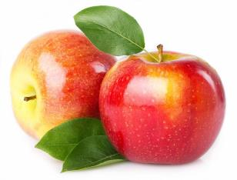
Известный английский писатель Бернард Шоу сказал однажды: «Если у вас есть одно яблоко, и у меня есть яблоко, и если мы обменяемся этими яблоками, то у вас и у меня останется по одному яблоку. А если у вас есть идея, и у меня есть идея, и мы обменяемся идеями, то у каждого из нас станет по две идеи».
«Толстые» и «тонкие» вопросы

Slide 11
Владение средствами языка в устной и письменной речи.

Slide 12
Бескрылки

Slide 13
Раз Вещий Олег окружен был врагами:
«Нас сто, ты один! Поднимай белый флаг!»
Но реет по-прежнему Рюрика знамя:
……

Slide 14
Раз Вещий Олег окружен был врагами:
«Нас сто, ты один! Поднимай белый флаг!»
Но реет по-прежнему Рюрика знамя:
……
Врагу не сдаётся наш гордый варяг

Slide 15
Перевёртыши

Slide 16
Стою у распахнутого настежь окна залитой светом сухой комнаты.

Slide 17
2. Твоя племянница заурядных подлых беззаконий

Slide 18
3. Поговорки
Лысина – мужское безобразие.

Slide 20
Спасибо

